Slide 1

PEMBENTUKAN KARAKTER DAN ETIKA
PERTEMUAN 4
Dosen:
Ir. Dian Samodrawati, M.M

Slide 2
EMOTIONAL INTELLIGENCE 2

Slide 3


Slide 4
OUTLINE
Pengertian Kecerdasan Emosional
Indikator Kecerdasan Emosional
Peran Kecerdasan Emosional dalam Dunia Kerja
Tanda Rendahnya Kecerdasan Emosional di Dunia Kerja
Cara Meningkatkan Kecerdasan Emosional Karyawan
Contoh Kecerdasan Emosional di Dunia Kerja
https://www.ruangkerja.id/blog/pentingnya-emotional-intelligence-di-dunia-pekerjaan
https://hrpods.co.id/organizational-culture/menerapkan-kecerdasan-emosional-di-tempat-kerja

Slide 5
PENGERTIAN KECERDASAN EMOSIONAL
Kemampuan seseorang dalam menggunakan dan memahami emosi (baik emosi orang lain maupun emosi diri sendiri) dengan tujuan meningkatkan kesehatan fisik dan mental.
Seseorang dengan kecerdasan emosional yang baik mampu mengontrol emosi saat marah, peka terhadap perasaan orang lain, dsb.
Dalam keberhasilan kerja, kecerdasan intelektual hanya menyumbang 4%. Kemampuan akademik bawaan, nilai tes, dan kelulusan pendidikan tinggi tidak bisa memprediksi seberapa baik kinerja atau kesuksesan yang akan dicapai seseorang. Sebaliknya, kecakapan khusus seperti empati, disiplin, dan inisiatif, dapat memengaruhi keberhasilan kerja.
Kecerdasan emosional menentukan seberapa baik seseorang dalam menggunakan keterampilan yang dimiliki, termasuk keterampilan intelektual.
Sementara itu, kecerdasan emosional menurut Goleman adalah kemampuan mengenali perasaan diri sendiri dan perasaan orang lain, kemampuan memotivasi diri sendiri dan kemampuan mengelola emosi dengan baik pada diri sendiri dan dalam hubungan dengan orang lain.

Slide 6
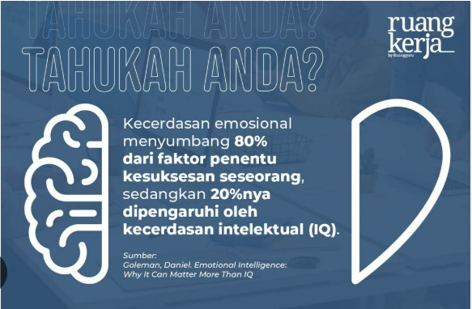

Slide 7
INDIKATOR KECERDASAN EMOSIONAL
Self-awareness → Menyadari perasaan atau keadaan yang sedang orang lain rasakan dan pengaruhnya terhadap orang lain.
Self-regulation → Menggunakan kemampuan emosional untuk mengatur emosi yang akan memunculkan reaksi atau perilaku tertentu.
Internal motivation → Mengambil keputusan sebagai bentuk optimisme, rasa penasaran, dan keinginan untuk mencapai sesuatu.
Empathy → Memahami emosi orang lain dan menggunakan kemampuan ini untuk merespon orang lain berdasarkan tingkat emosional.
Social skills → Menerapkan kemampuan emosional untuk membangun hubungan sosial yang kuat dengan sekitar.

Slide 8
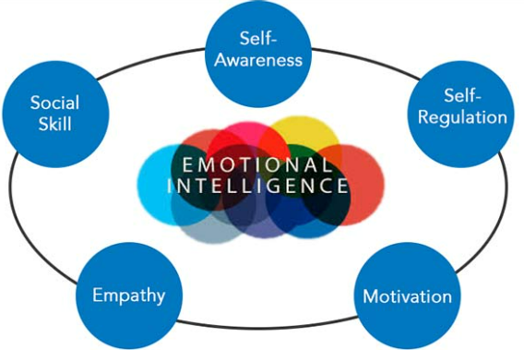

Slide 9
PERAN KECERDASAN EMOSIONAL DALAM DUNIA KERJA
Membentuk tim yang kolaboratif
Karyawan yang inovatif
Tidak rentan terkena stress
Komunikasi dan interaksi yang semakin efektif
Pengambilan keputusan yang lebih baik

Slide 10
TANDA RENDAHNYA KECERDASAN EMOSIONAL DI DUNIA KERJA
Tidak mampu mengendalikan emosi saat berinteraksi dengan rekan kerja atau pelanggan.
Sulit dalam mengambil keputusan yang baik karena dipengaruhi oleh perasaan negatif.
Mudah marah atau frustrasi saat menghadapi masalah di tempat kerja.
Kesusahan untuk bekerja sama dengan rekan kerja karena tidak mampu mengelola perasaan.
Menyalahkan orang lain atau situasi saat terjadi masalah di tempat kerja.

Slide 11
TANDA RENDAHNYA KECERDASAN EMOSIONAL DI DUNIA KERJA
Sulit dalam mengejar target karena mudah merasa putus asa atau tidak percaya diri.
Mudah merasa cemas atau stres saat menghadapi situasi yang tidak familiar.
Enggan menerima kritik atau masukan dari rekan kerja atau atasan.
Sering merasa tidak puas atau tidak bahagia dengan pekerjaan yang dilakukan.
Sulit dalam mengejar karier yang diinginkan karena tidak mampu mengelola emosi dengan baik.

Slide 12
CARA MENINGKATKAN KECERDASAN EMOSIONAL KARYAWAN
Pelatihan online dengan gamifikasi (meningkatkan motivasi)
Mengembangkan teknik manajemen stres
Menggunakan diagram alir atau skenario percabangan
Mood journaling
Memunculkan rasa ingin tahu yang besar
Mempelajari kemampuan diri terhadap waktu
Belajar untuk berhenti ketika sudah waktunya untuk berhenti

Slide 13
CARA MENINGKATKAN KECERDASAN EMOSIONAL KARYAWAN
Melatih kemampuan berbahasa
Belajar mencari kebenaran yang sulit
Belajar membedah motivasi seseorang
Belajar berpikir tentang struktur percakapan
Belajar menempatkan diri
Belajar bersyukur

Slide 14

Keberanian Mendengarkan untuk Menciptakan Ruang Tumbuh
Brené Brown, dalam bukunya yang berjudul "Dare to Lead",
menjelaskan bahwa keberanian dalam kepemimpinan sebenarnya berakar dari kerentanan. Memiliki keberanian untuk benar-benar mendengarkan, tanpa menghakimi, menjadi salah satu langkah krusial dalam membangun kepercayaan. Sayangnya, masih banyak organisasi yang belum memberikan dukungan ini. Mereka justru lebih memilih pendekatan komunikasi yang "Nice and Polite", yang pada akhirnya menghalangi inovasi dan keterbukaan.

Slide 15
Dalam buku “Dare to Lead”, ada beberapa langkah yang bisa kita ambil untuk meningkatkan kemampuan mendengarkan dengan keberanian:
1. Bangun Kepercayaan Mulailah dengan hal-hal kecil, seperti benar-benar fokus saat mendengarkan orang lain.
2. Berani Terbuka Gunakan diskusi untuk memahami orang lain, bukan untuk menghakimi. Terlibatlah dalam proses hingga masalahnya benar-benar jelas.
3.Melatih EmpatiDengarkan dengan perhatian, hargai emosi orang lain, dan beri mereka ruanguntuk merasa didengar.
4. Ciptakan Lingkungan yang Aman Secara Psikologis
Pastikan semua anggota tim merasa nyaman untuk berbagi ide tanpa rasa takut dihakimi.

Slide 16

Ketidakmampuan untuk berkomunikasi dengan jujur dapat menyebabkan beberapa masalah, seperti:
- Kurangnya inovasi karena takut untuk gagal.
- Konflik yang tak kunjung selesai, yang merusak dinamika tim.
- Rendahnya kepercayaan di antara individu.
Seperti yang pernah diungkapkan oleh Brené Brown, "Clear is kind. Unclear is unkind" Menyampaikan pesan dengan jelas adalah bentuk keberanian, sementara ketidakjelasan dapat mengakibatkan terhambatnya perkembangan dan hilangnya potensi terbaik dari anggota tim.

Slide 17

Mendengarkan dengan empati sering kali terasa berat
Karena menuntut kita untuk melepaskan ego dan asumsi, menghadapi kerentanan orang lain dan diri sendiri, berada dalam ketidakpastian dan situasi yang tidak nyaman.
Namun, keterampilan ini sangat penting karena dapat membuka pintu untuk inovasi dan hubungan yang lebih baik.

Slide 18
CONTOH KECERDASAN EMOSIONAL DI DUNIA KERJA
Adanya feedback konstruktif, bukannya kritik pribadi dan perilaku yang menolak input dari orang lain.
Mendukung rekan kerja dengan mengenali emosi mereka dan bekerja sama untuk mengurangi stres di dalam divisi/tim.
Tetap tenang dan produktif di bawah tekanan.
Membantu menyelesaikan konflik yang muncul di antara anggota tim.
Menciptakan tempat kerja di mana orang bebas mengekspresikan diri secara terbuka.

Slide 19
CONTOH KECERDASAN EMOSIONAL DI DUNIA KERJA
Berkomunikasi secara efektif, ini melibatkan juga kemampuan mendengarkan dan sikap empati yang baik.
Mampu memberikan respon positif terhadap ide dan/atau strategi baru, berlaku juga saat menerima tantangan atau kondisi genting lainnya.
Bersikap fleksibel, tidak membiarkan proses kerja stuck.
Bersosialisasi, karena dengannya, seseorang dapat kesempatan untuk mengenal rekan kerja yang lain.
Memberikan support untuk rekan kerja, bisa dengan pemberian apresiasi maupun dukungan moral saat diperlukan.

Slide 20
TERIMA KASIH ATAS PERHATIANNYA

